Slide 1
Составитель: Коршунова Елена Александровна, воспитатель МБДОУ №206
Презентация "Дышим, дышим, выдыхаем - легкие мы развиваем!»

Slide 2
Правильное дыхание
Очень важно для развития речи, т.к. дыхательная система - это энергетическая база речевой системы. Наше дыхание влияет на звукопроизношение, артикуляцию и развитие голоса. Поэтому правильное речевое дыхание нужно развивать.

Slide 3
Цель: Значимость работы по развитию речевого дыхания и повышение педагогической компетентности воспитателей в теоретических вопросах формирования речевого дыхания.
Задачи: Насыщение организма кислородом, улучшение обменных веществ.
Нормализация эмоционального состояния. Повышение иммунитета. Создание физкультурной игровой среды, направленной на оптимизацию двигательной активности.

Slide 4
Несовершенства речевого дыхания
Очень слабый вдох и выдох, что ведет к тихой, едва слышной речи
Не экономное и неравномерное распределение выдыхаемого воздуха
Неумелое распределение дыхания по словам
Торопливое произнесение фраз без перерыва и на вдохе, с "захлебыванием"
Неравномерный толчкообразный выдох: речь звучит то громко, то тихо.

Slide 5
Нарушения речевого дыхания
Следствия общей ослабленности, аденоидных разращений, различных сердечно - сосудистых заболеваний и т.д.
Неумение рационально использовать выдох, речь на выдохе, отрицательно влияющие на развитие речи

Slide 6
Дыхательная гимнастика помогает
Очистить слизистую оболочку дыхательных путей.
Улучшает обмен веществ.
Стимулирует работу желудка.
Органов дыхания (ринит, синусит, гайморит, бронхит, аденоидит, полипы).
Сердечно - сосудистой системы.
Гиперактивному ребенку успокоиться, расслабиться.
Взрослому восстановиться и адаптироваться при стрессовых ситуациях.

Slide 7
Условия проведения дыхательной гимнастики
Помещение проветренное, не пыльное, не сырое
Одежда не должна стеснять движений
Не заниматься сразу после приема пищи, на голодный желудок, при недомогании
Во время игр ориентироваться на хорошее самочувствие ребенка и наличие у него положительных эмоций

Slide 8
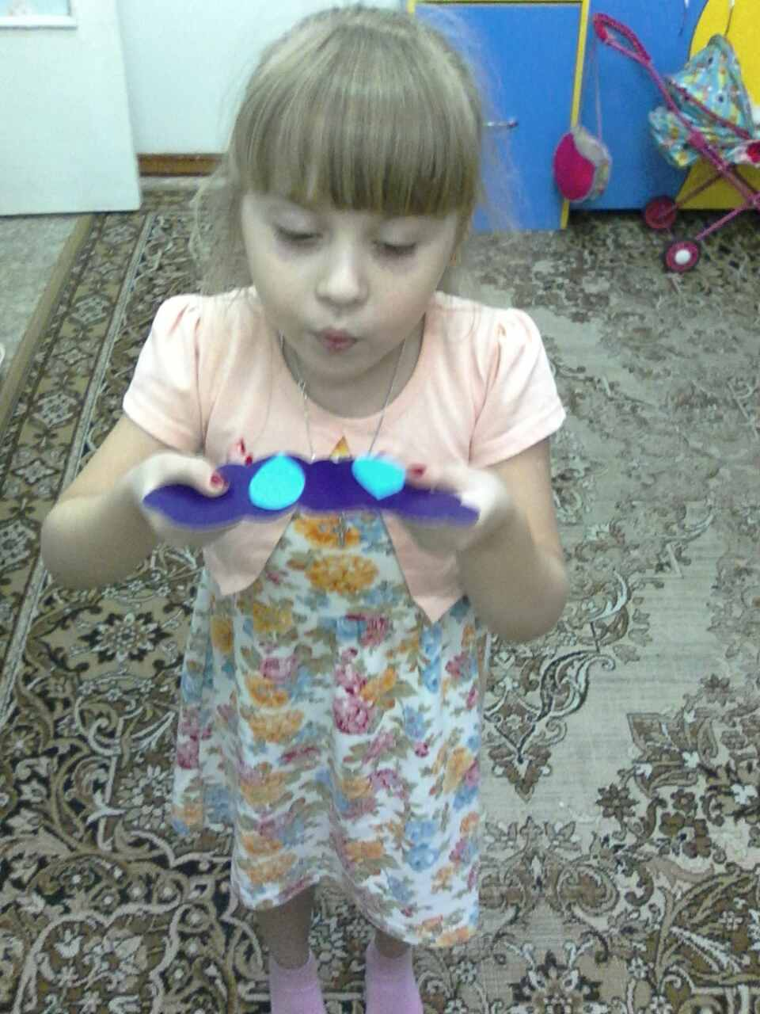
Использование дыхательной гимнастики рекомендуется применять во всех группах
3-4 года - дети могут
заниматься 3-4 минуты.
4-6 лет - дети могут
заниматься 4-5 минут.
6-7 лет - дети могут
заниматься 5-6 минут.

Slide 9
Лучший способ - это игра в дошкольном возрасте
Очень важно в речевых играх, веселых упражнениях, которые способствуют развитию силы и длительности выдоха, следить, чтобы дети выполняли правильно:
Воздух набираем через нос
Делаем длительный выдох
Плечи не поднимаем, стоим прямо
Щеки не надуваем
Выдыхать нужно до тех пор, пока не закончится воздух
Выдыхаем плавно, не толчкообразно

Slide 10
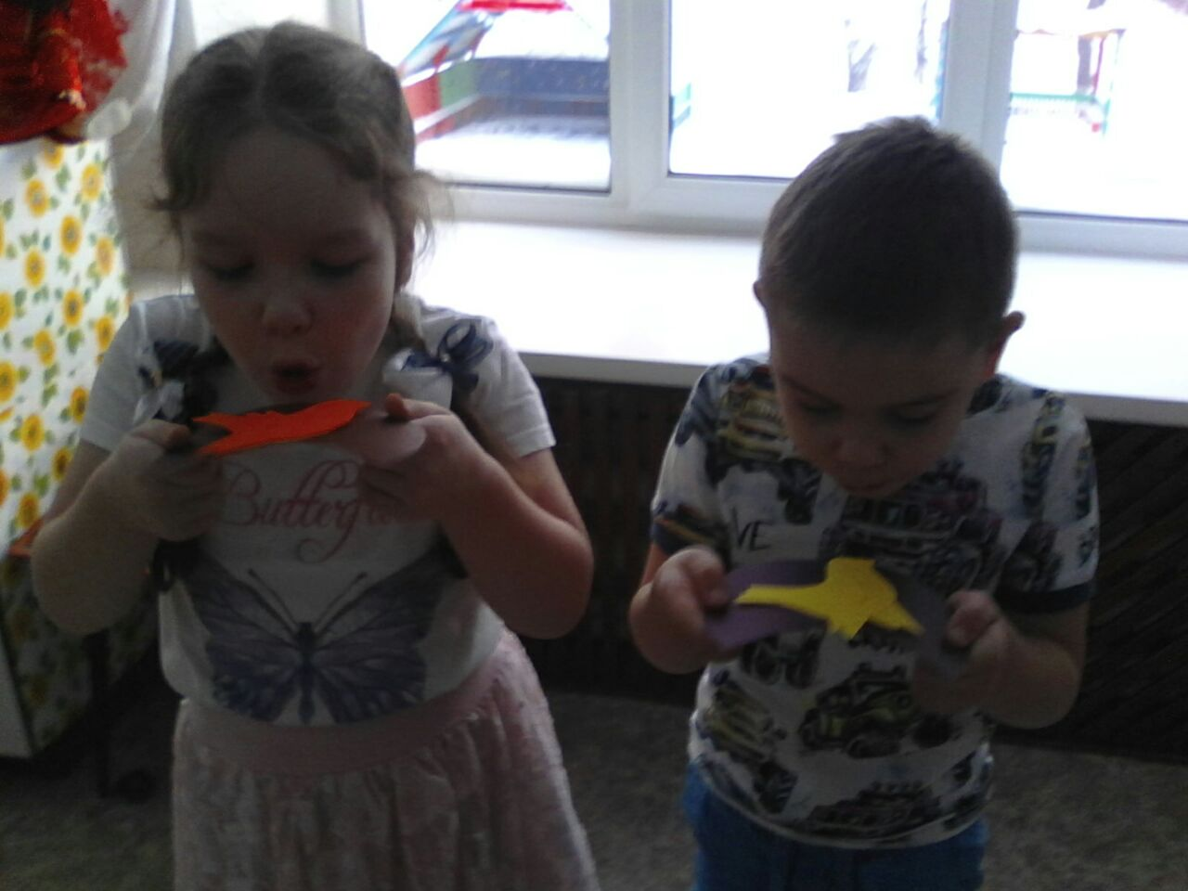
Систематическое использование дыхательных упражнений показало положительную динамику у эпизодично болеющих детей.
У детей улучшилось питание, речь, сон, и самочувствие.

Slide 11
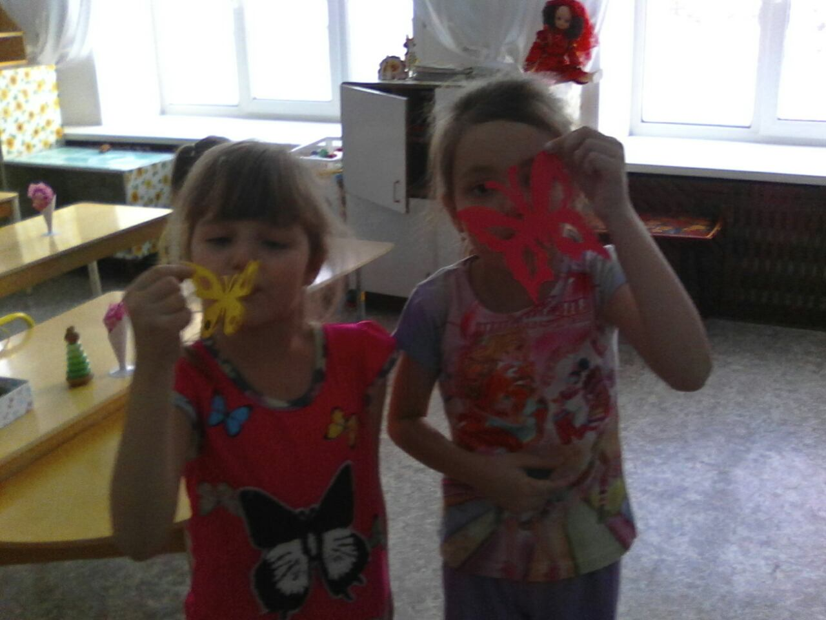
Таким образом используемые дыхательные упражнения помогают предупредить возникновения простудных заболеваний, повысить жизненный тонус, укрепить психофизическое здоровье детей, развитие творческого воображение и фантазию детей.

Slide 12
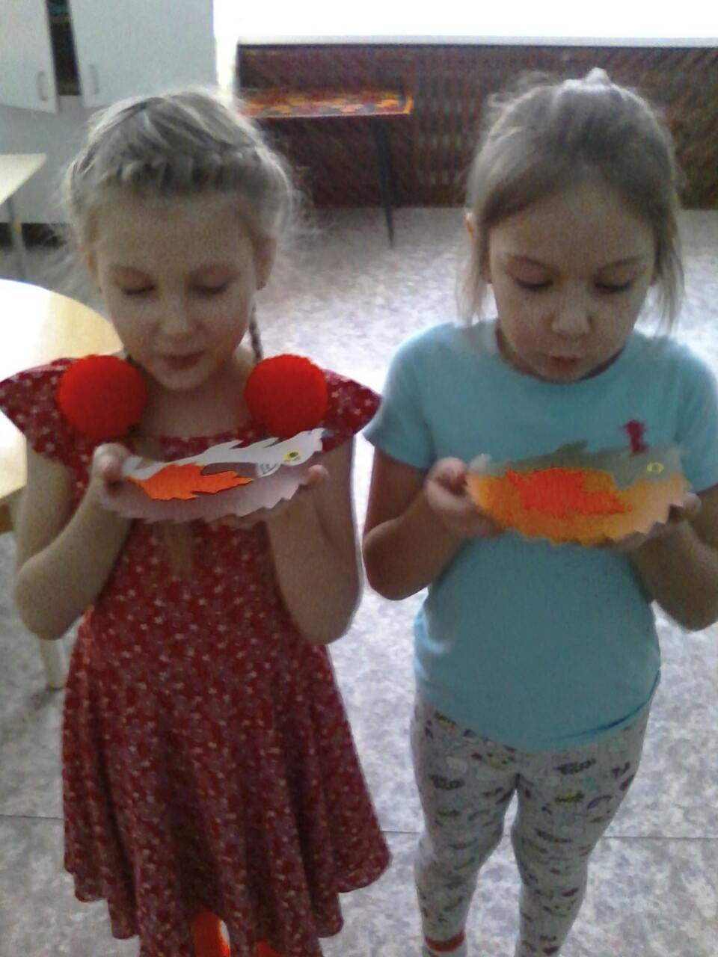
"Правильное дыхание - основа здоровья!»
«Дышим правильно, говорим красиво, болеем редко!»

